Slide 1

La plataforma integral de salud
Gerson Estrada Francisco Esparza José Ortega Nivel Martínez

Slide 2
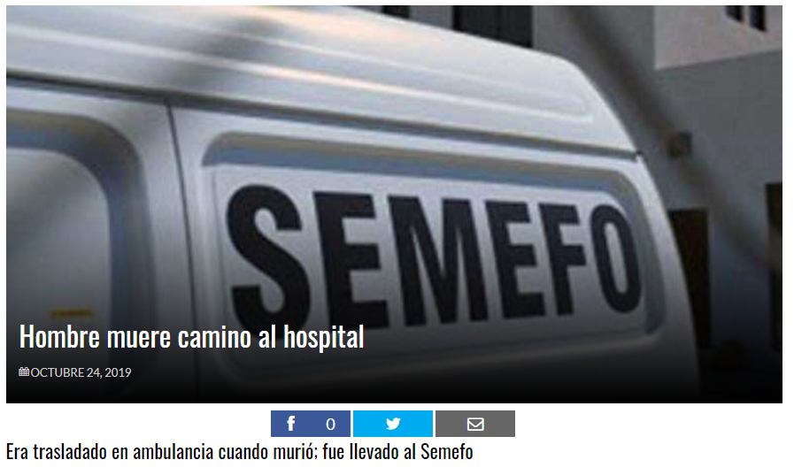
El tiempo que toma un paciente en llegar al hospital puede marcar la diferencia …

Slide 3
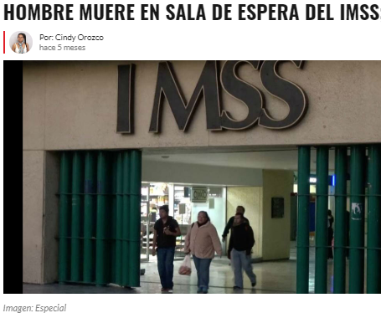
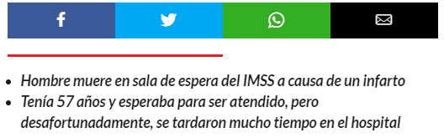
O el tiempo en ser atendido …

Slide 4

¿Por qué sucede esto?
Aglutinación en pocas instituciones.
Hospitales sin el equipo necesario (redireccion a otro hospital).
Falta de personal capacitado.

Slide 5

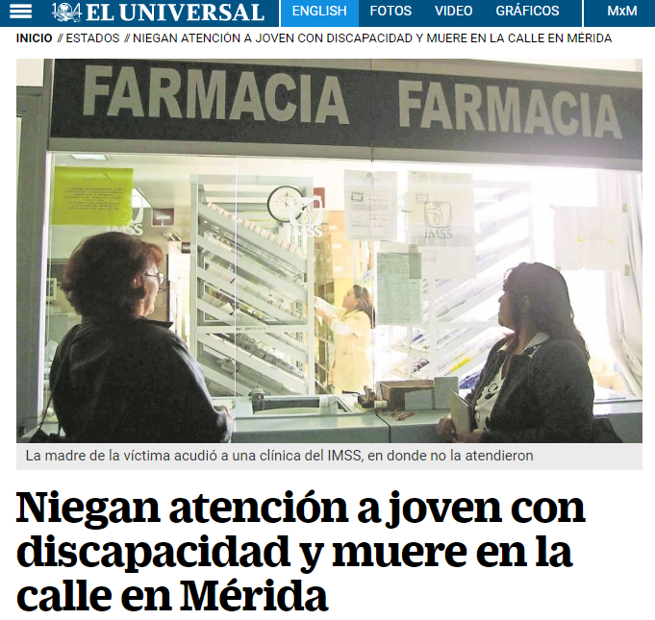
Para personas con discapacidad la situación suele ser peor …

Slide 6
Aglutinación en pocas instituciones.
Seguro Popular e IMSS tienen en conjunto 24.6% del total de unidades hospitalarias … atienden al 68.7% de la población con discapacidad en México.
Hospitales sin el equipo necesario.
Solo el 37% de las personas con discapacidad considera que es fácil conseguir los estudios que requieren.
Falta de personal capacitado.
42 intérpretes certificados de LSM … 649,000 personas con discapacidad auditiva.
Fuente Gobierno de México
Fuente Gobierno de México
Fuente INEGI, 2015

Slide 7
Nuestra solución

Slide 8
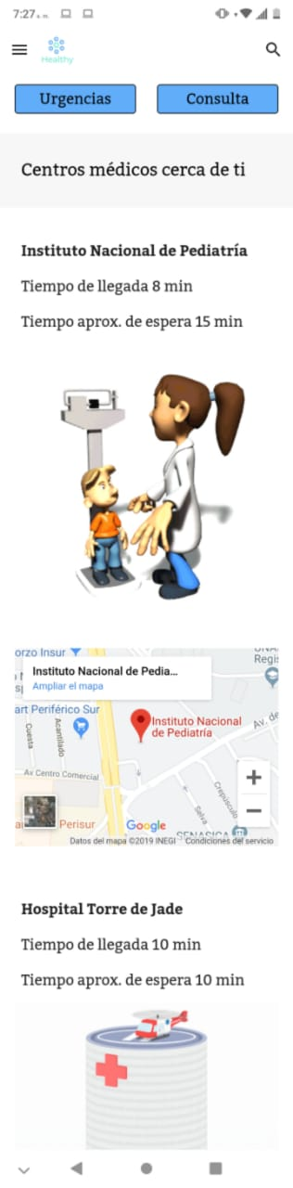
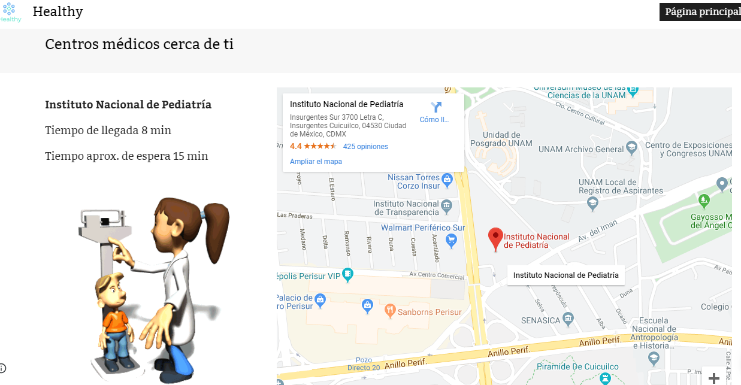
La plataforma integral de salud
Web App

Slide 9
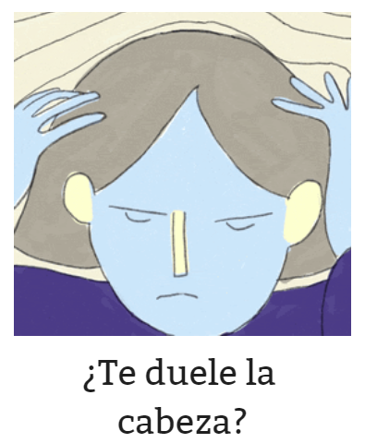
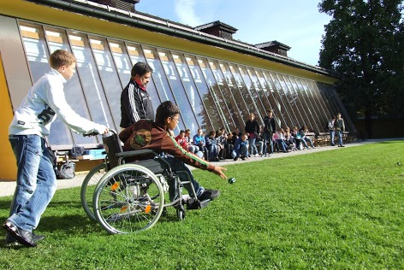
3 Opciones principales
Te canaliza al hospital mas cercano
URGENCIA
Hace consultas rápidas para saber cual servicio medico te serviría mas
CONSULTA
Ayuda a personas con discapacidad a ir a un centro con todo lo necesario para su atención
PCD

Slide 10
Valor Agregado
Usuarios brindan feedback ampliando el registro de lugares con personal capacitado para atender personas con discapacidad
Los usuarios pueden ser personas con o sin discapacidad
Evita aglutinaciones en pocas instituciones, distribuyendo a los usuarios de acuerdo a su malestar.
Ubicación rápida de establecimientos médicos cercanos.
Reduce tiempos de llegada y espera en el hospital

